Slide 1
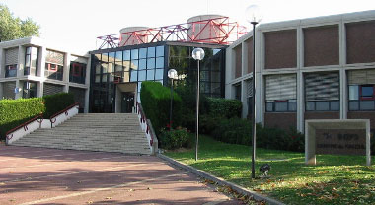
Évolution du CC-IN2P3
Journées Informatiques de l’IN2P3 et de l’Irfu

Slide 2
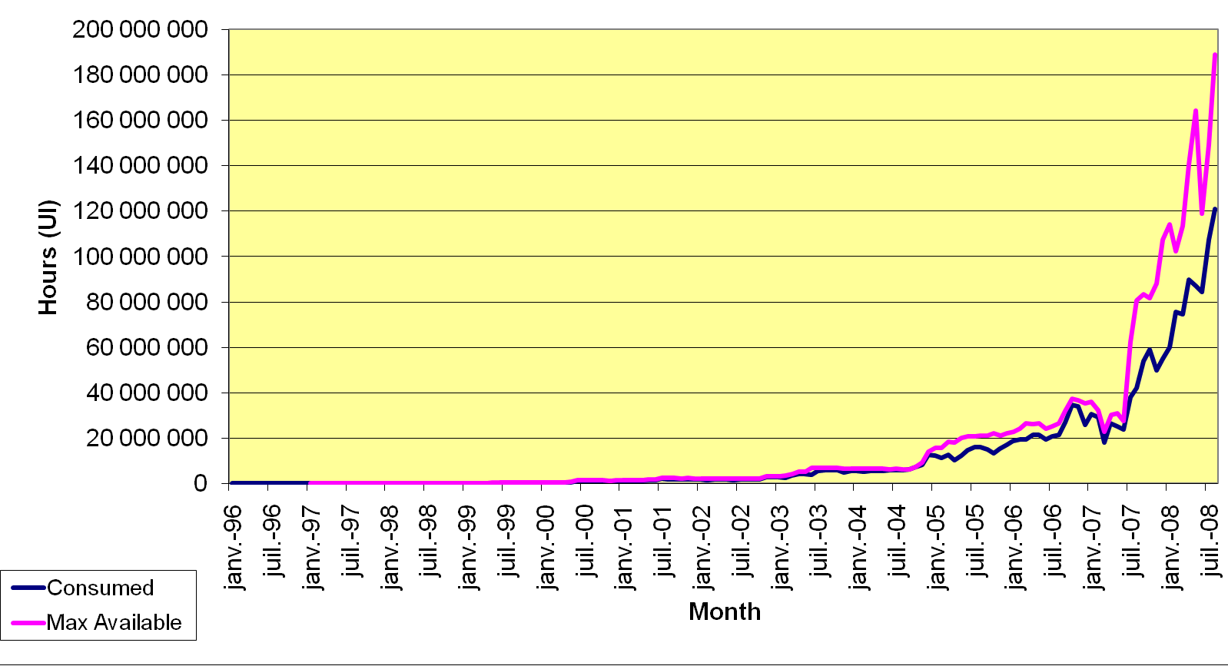
CPU
Top 500
Ferme de calcul:
265 IBM dual CPU – dual core Operon -1.2 MSpecHEP
479 DELL dual CPU / quad core INTEL 5345 @ 2.33 GHz – 6.3 MSpecHEP
401 DELL dual CPU / quad core INTEL 5450 @ 3.0 GHz – 6.5 MSpecHEP
Total power available: ~14 MSpecHEP
8100 cores
Durée de vie des workers < 3 ans
Le système de batch BQS passe à l’échelle sans problème

Slide 3
CPU (2)
Disponibilité de la ferme:
2007: 83.9 %
2008: 93.1 %
Problèmes électriques et travaux d’infrastructure
{
2006: 82%
2007: 66%
2008: 61%
Coexistence de 3 OS:
SL3 – SL4 32 bits – SL4 64 bits
CPU consommé
CPU disponible
Augmentation impressionnante de la puissance CPU dans un laps de temps très court
Les expériences LHC n’étaient pas complètement prêtes à l’utiliser
Stockage / I/O / Réseau / Software / Transfert de données… doivent être parfaitement au point et parfaitement équilibrés pour utiliser efficacement le CPU

Slide 4
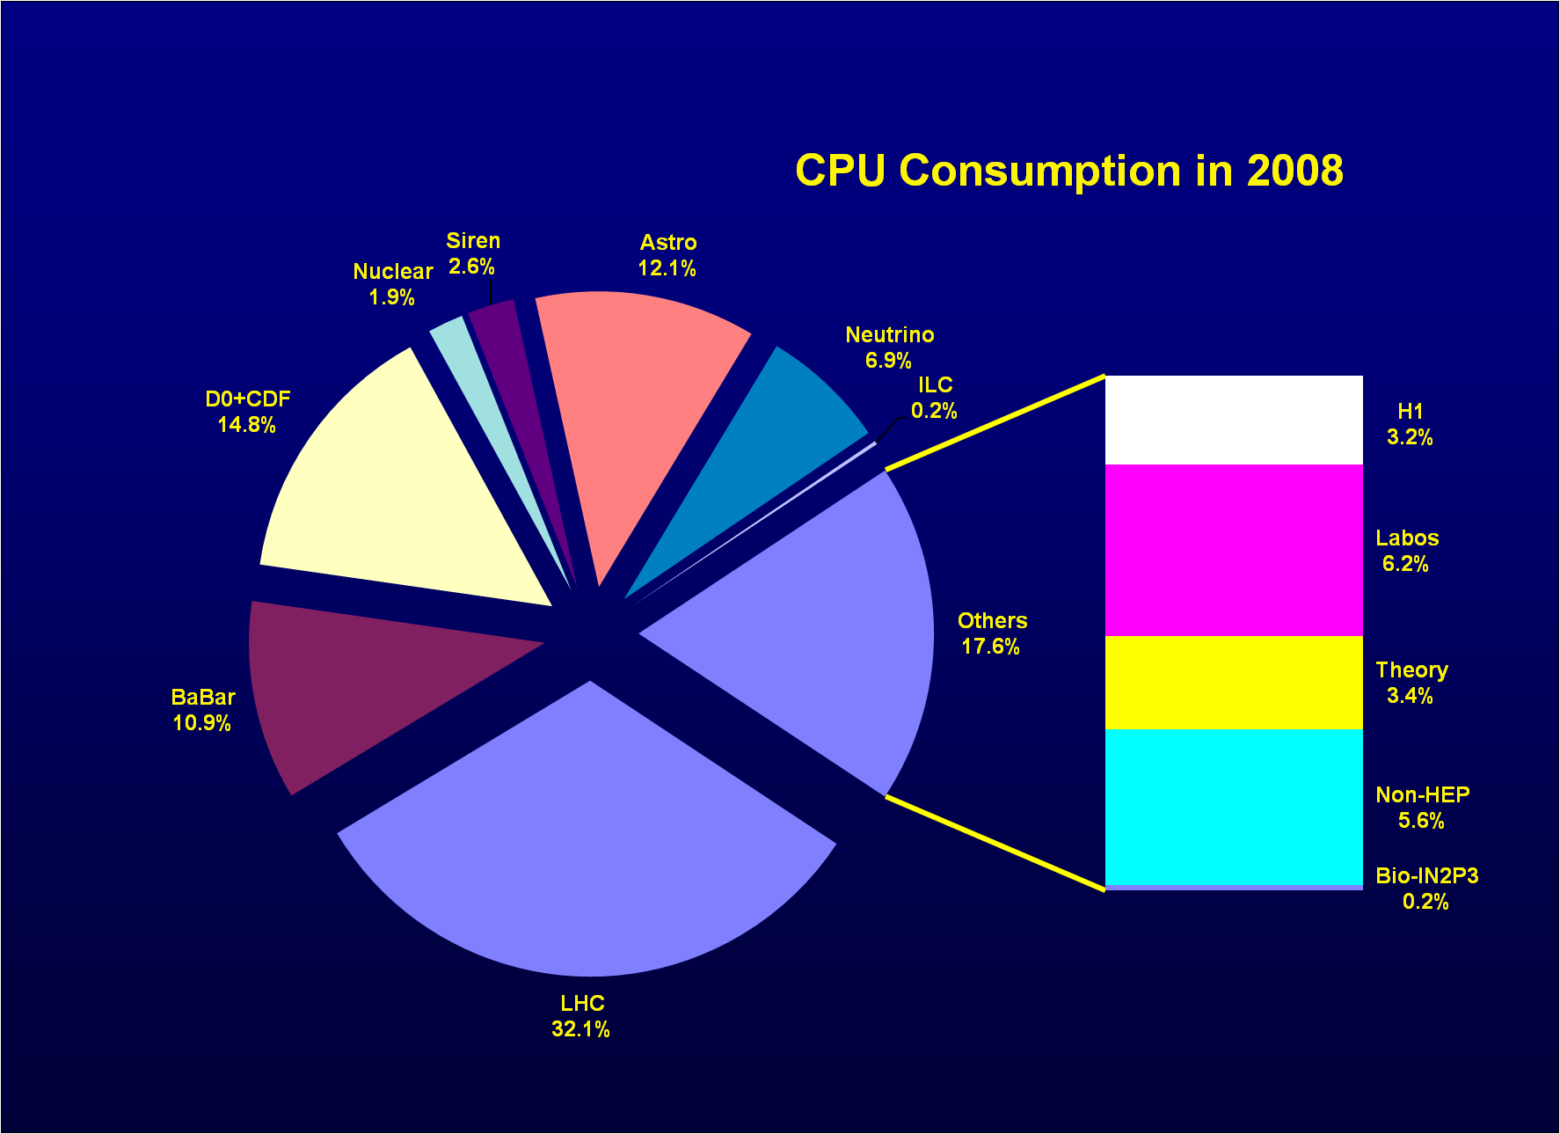

Slide 5
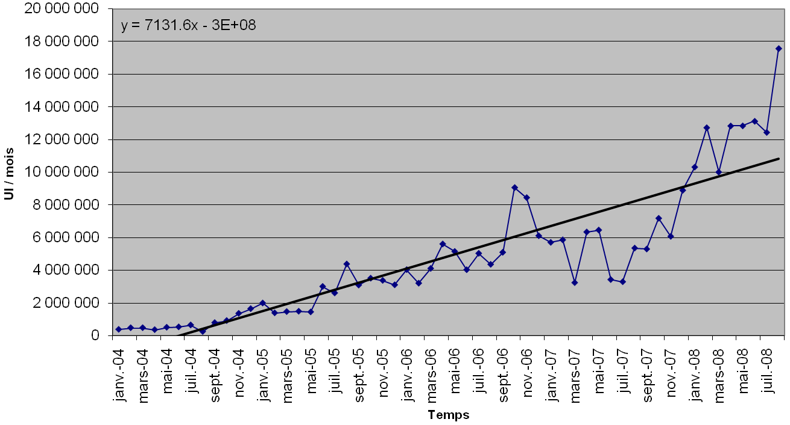
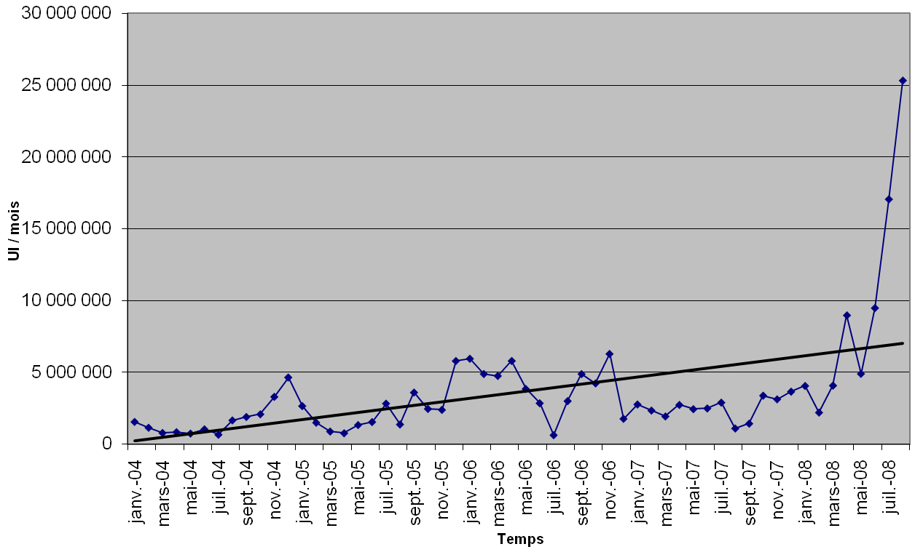
Les expériences non-LHC bénéficient aussi de l’augmentation de puissance CPU
D0
BaBar

Slide 6
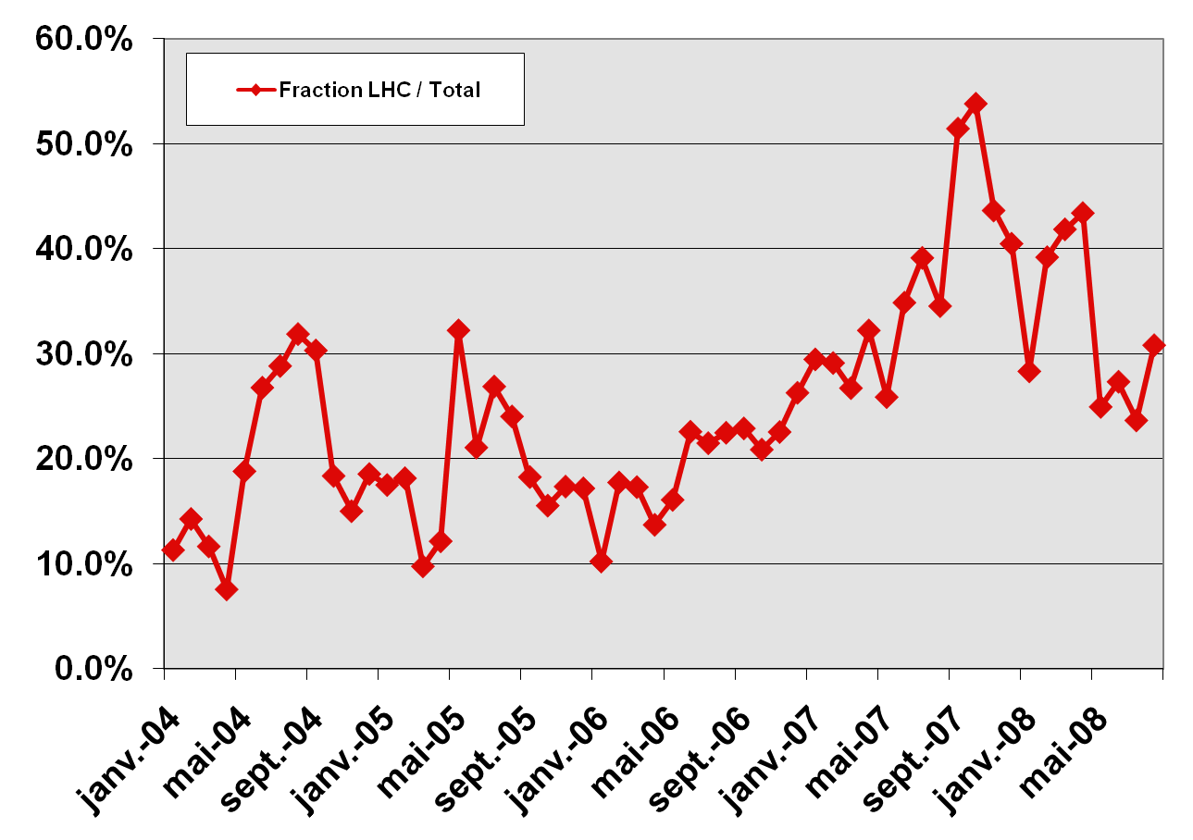
LHC / Total

Slide 7
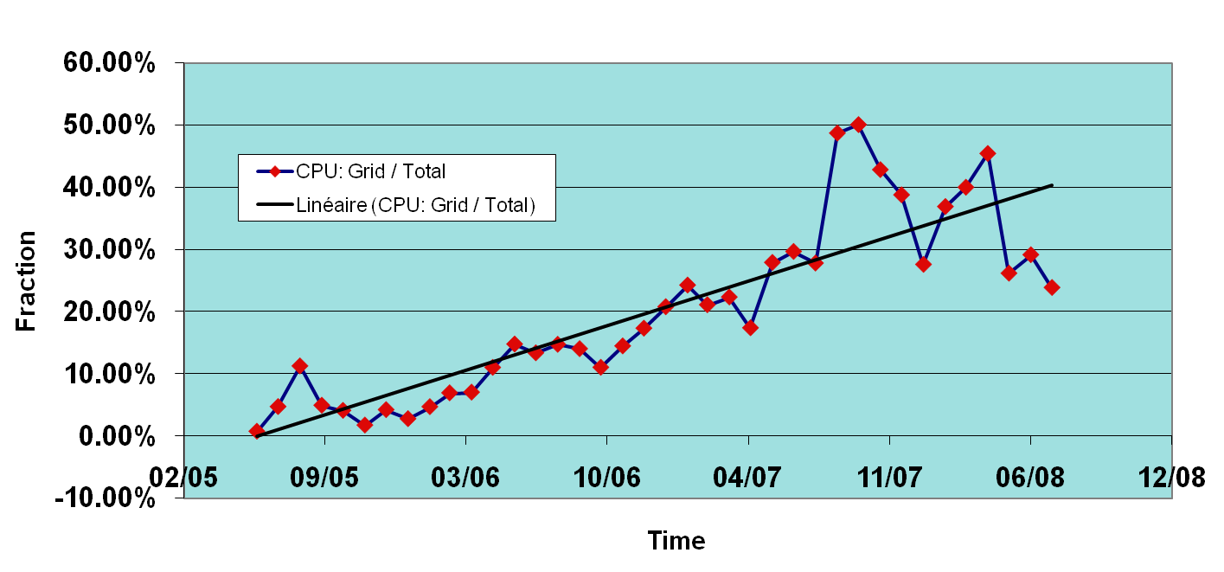
Utilisation de la Grille

Slide 8
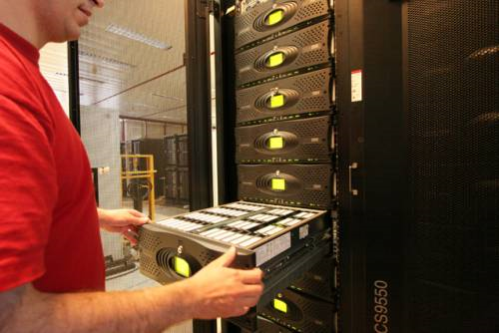
Stockage
4 systèmes principaux:
IBM DS8300: 250 TBytes – Système SAN haute performance / haute disponibilité : AFS + beaucoup d’autres services
SUN X4500 (Thumpers) : 2.3 Po – DAS: dcache, xrootd
+ 3.2 Po livrés il y a 2 semaines
IBM / DDN DCS9550
640 Tbytes : GPFS
480 Tbytes : Cache HPSS
PILLAR Axiom: 42 Tbyte – Base Oracle pour OPERA
© CC-IN2P3 / CNRS / f. de Stefanis

Slide 9
Protocoles supportés
dcache: A destination des SE - EGEE
LHC : (1053 TB)
ILC: 20 TB
PHENIX: 28 TB - VIRGO: 2 TB – Latice QCD: 2 TB – Biomed: 2 TB
xrootd:
Total: 347 TB partagés entre BaBar – D0 – INDRA – ANTARES
SRB: The Storage Resource Broker
Total 146 TB partagés entre BaBar – Auger – plusieurs groupes de biologie
GPFS Espace utilisateur orienté analyse
Total 280 TB utilisés par toutes les expériences
Principaux utilisateurs: Supernovae, Planck, Auger, BaBar, HESS, PHENIX, COMPASS, D0 and INTEGRAL
+AFS pour les homes et les softs des expériences

Slide 10
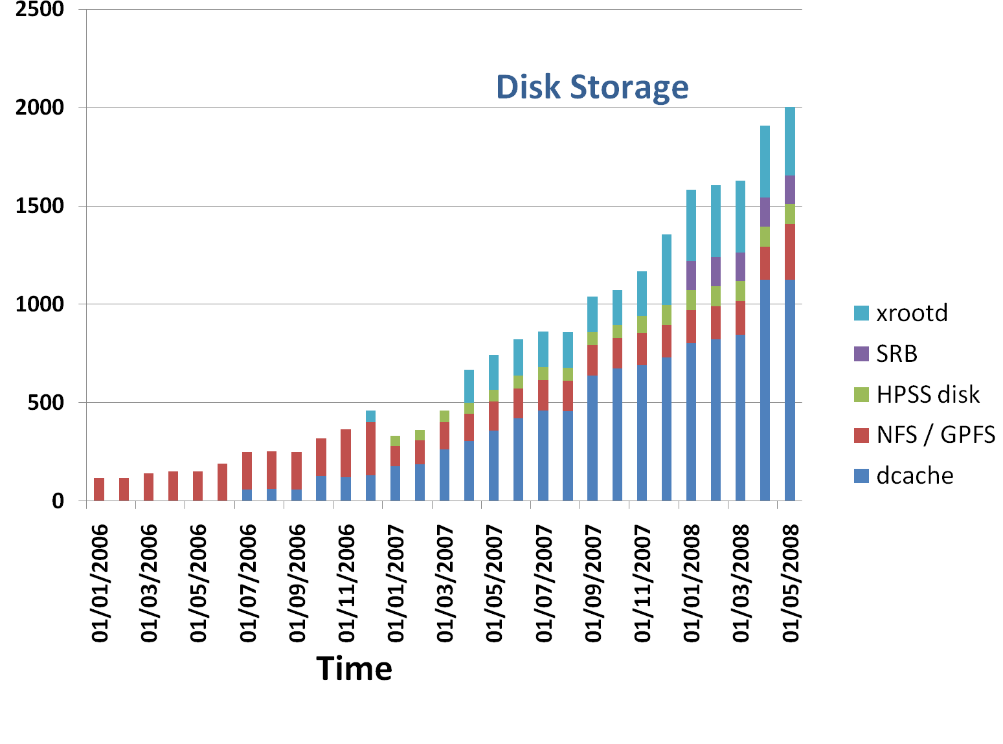
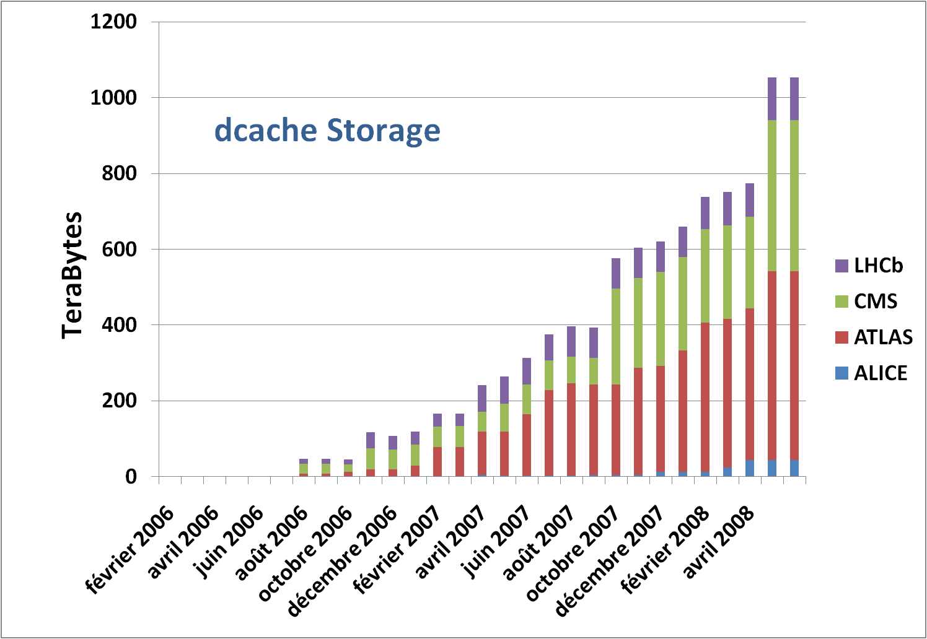
Stockage
Situation en juin 2008

Slide 11
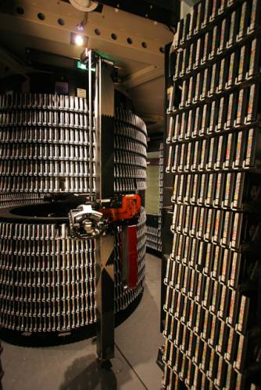
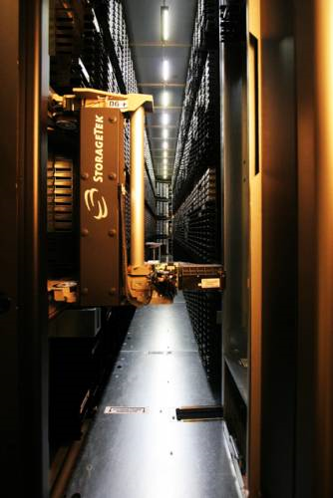
Stockage de masse
2 bibliothèques robotisées SL8500 installées
1 autre à la fin de l’année
Essentiellement T10000
+ LTO4
T10000B → 1 To
© CC-IN2P3 / CNRS / f. de Stefanis
© CC-IN2P3 / CNRS / f. de Stefanis

Slide 12
Évolution du réseau interne (1)
> 800 k€ d’investissement en 2008
100Mb/s
Internal Services
External Services
1Gb/s
CISCO 6500
10Gb/s
RENATER
4x 10Gb/s
10Gb/s
© Jérome Bernier
Notes:
12

Slide 13
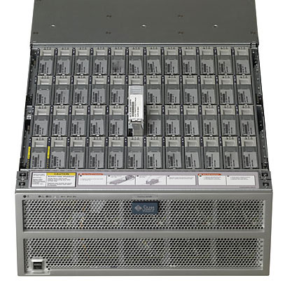
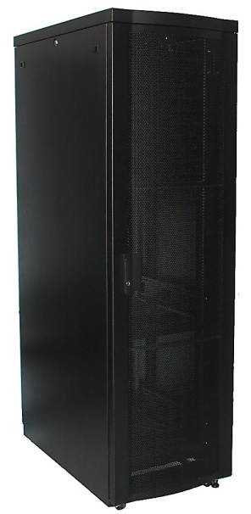
Évolution du réseau interne (2)
Stockage
CPU
Worker nodes connectés en Gbit ethernet
10Gb/s
10Gb/s

Slide 14
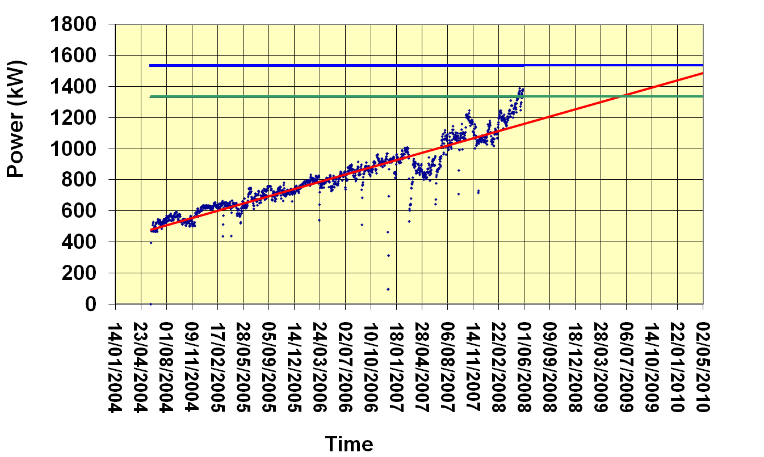
Puissance électrique
Limite de disjonction du CC
Marge de sécurité (200 kW)

Slide 15
Infrastructure du CC-IN2P3
Nous utilisons maintenant 1.5 MW de puissance électrique
Installation d’un transfo de chantier
Location d’un groupe froid
➔ Passage de l’été
2009:
Pérennisation de ces solutions provisoires
Test de racks refroidis à l’eau (appel d’offre lancé)
Hébergement de workers à l’extérieur du CC (CINES + ????)
La solution: nouveau bâtiment
"La" solution mais retard de plus d’un an en raison des difficultés pour obtenir le terrain
Situation réellement très difficile

Slide 16
Développements
Suite à une réorganisation interne:
Création d’une équipe de développement (13 personnes)
Développement liés à la Grille (CIC Portal par exemple)
Outil d’interopérabilité JSAGA (cf talk de Sylvain Reynaud)
Système de batch BQS
Système d’Information du CC
…
➔ Au passage on notera la fusion de l’équipe grille dans les autres équipes: Opération – Infrastructure – Développement

Slide 17
Plateforme d’analyse
Historiquement le CC-IN2P3 a fortement développé la capacité et la fiabilité de sa plateforme de production
L’analyse des données du LHC va être un enjeu critique pour les équipes IN2P3 / Irfu
Réflexion en cours pour mettre en place une plateforme d’analyse performante
Filtrage rapide des données
Analyse interactive
Contrainte de ne pas interférer avec la production
Ce développement est une priorité forte du CC-IN2P3

Slide 18
Ouverture du CC
Le CC consacre une (petite) partie de ses ressources pour des activités d’ouverture en dehors de la physique corpusculaire
Stratégie d’ouverture
Université
Région
Grands projets nationaux où le CC peut avoir un impact fort
Asie - en liaison avec les Laboratoire Internationaux Associés (Chine, Japon, Corée, Vietnam)
➔ Création d’une grille régionale
Historiquement rôle important dans le domaine de la bio
Récemment: TGE ADONIS – Archivage pérenne des données SHS
Mise en place et tests d’une plateforme Fedora

Slide 19
Recherche en informatique
Un CR1 recruté par la section 07 du Comité National et affecté au CC-IN2P3 ➔ Frédéric Suter
Pont entre les grilles de recherches et les grilles de production
Collaboration avec le LIP
A terme on vise une équipe de recherche de 3 à 5 personnes

Slide 20
Mutualisation
L’une des missions de base du CC-IN2P3 est de fournir des moyens informatiques mutualisés pour la communauté IN2P3 / Irfu
Négociation de l’achat de licences
GPFS (licences + maintenance)
NI LabView (licences)
AXALANT (EDMS) (licences)
Outils collaboratifs:
Indico
…..
Mise à disposition de logiciels
Compilateurs, Matlab, etc…
CADENCE

Slide 21
Backup
Déploiement d’un backup centralisé pour les labos qui le souhaitent
Actuellement 7 labos utilisent ce backup centralisé
CENBG – CSNSM – IPHC – IPNL – IPNO – LPCC – LPSC
~100 millions de fichiers – 47 To
De 60 à 150 Go transférés au CC chaque jour
Ce système est bien sûr généralisable à d’autres labos

Slide 22
Conclusion
La mission première du CC-IN2P3 est de servir les groupes de recherche de l’IN2P3 et de l’Irfu
Très forte priorité sur le LHC : ~80% des ressources
… mais: ressources importantes et garanties pour les autres projets
Ouverture "contrôlée" du CC-IN2P3
➔ Grille régionale Rhône-Alpes
Ambition de devenir l’opérateur de la future grille nationale de production
La mutualisation des ressources et de certains services au niveau de l’IN2P3 / Irfu est une nécessité

